Slide 1
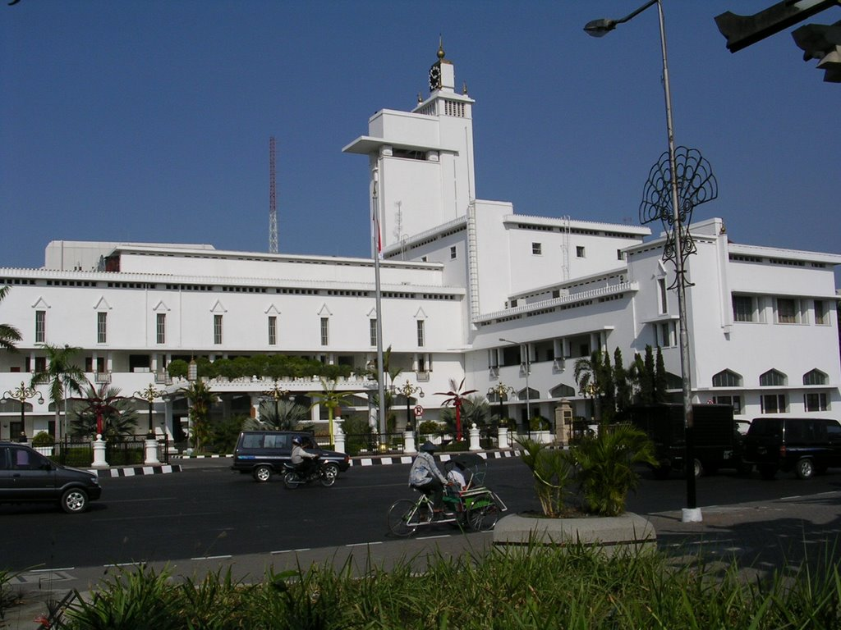

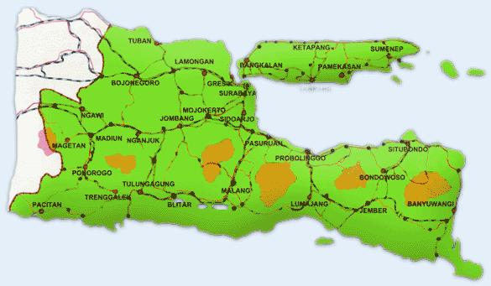
AKTUALISASI
penerapan & pengawasan K3
DI JAWA TIMUR
DINAS TENAGA KERJA DAN TRANSMIGRASI
PROVINSI JAWA TIMUR
28 November 2018

Slide 2



PENGERTIAN K3
Upaya / pemikiran dalam menjamin keutuhan dan kesempurnaan jasmani rohani manusia pada umumnya dan tenaga kerja pada khususnya serta hasil karya dan budaya dalam rangka menuju masyarakat adil dan makmur .
FILOSOFI
Ilmu dan penerapan teknologi pencegahan kecelakaan kerja dan penyakit akibat kerja
KEILMUAN

Slide 3
SEJARAH SINGKAT K3
Thun
Thun
Thun
Thun
1847
1852
1905
1970
Di Indonesia, sejalan dengan pemakaian pesawat uap untuk keperluanPemerintah Hindia Belanda -Pengawasan untuk pencegahan kebakaran.
Pemerintah Hindia Belanda mengeluarkan STBL. No. 20 Keselamatan Kerja pemakaian Pesawat Uap- Pengawasannya berada di Bawah Dienst Van Het Stoomwesen, termasuk perlindungan untuk tenaga kerja
Lahirnya Undang-Undang No 1 Tahun 1970 tentang Keselamatan Kerja
12 Januari 1970
Pemerintah Hindia Belanda mengeluarkan Peraturan Tentang Keselamatan Kerja dan diperbarui pada Thun 1910 STBL No. 406

Slide 4
PERKEMBANGAN NORMA K3
2014 Permenakertrans 26 tahun 2014
PP No. 50 tahun 2012
2003 UU No.13/2003
1996 SMK3 PerMen. 05/1996
Fihak III PJK3 PerMen.04/1995
1992 AHLI K3 PerMen. 02/1992
1987 P2K3 PerMen 04/1987
1970 UU No. 1 Th 1970
Veiligheidsreglement
tahun 1910
(Stbl. No. 406)
Direct Inspection
Veiligheidsreglement
tahun 1910
(Stbl. No. 406)
Direct Inspection
1947
1945
Perluasan ruang lingkup dan perubahan pola penerapannya
Dari polisionil menjadi pembinaan
K3 MANDIRI

Slide 5





Pemenuhan terhadap persyaratan
(compliance)
5 Alasan Dasar Perusahaan Butuh
K3
Tanggung jawab sosial perusahaan
(Corporate social responsibility)
Menjaga asset
Meningkatkan produktifitas
Menjadi perusahaan yang memanusiakan pekerjanya
(Humanized company)

Slide 6

Biaya Kecelakaan (Gunung Es)
Pengobatan/ Perawatan
Gaji (Biaya Diasuransikan)
BIAYA KECELAKAAN DAN PENYAKIT
$1
Kerusakan gangguan
Kerusakan peralatan dan perkakas
Kerusakan produk dan material
Terlambat dan ganguan produksi
Biaya legal hukum
Pengeluaran biaya penyediaan fasilitas & peralatan gawat darurat
Sewa peralatan
Waktu untuk penyelidikan
$5 - $50
BIAYA DALAM PEMBUKUAN:
KERUSAKAN PROPERTI
(BIAYA YANG TAK
DIASURANSIKAN)
$1 - $3
Gaji terus dibayar untuk waktu yang hilang
Biaya pemakaian pekerja pengganti dan atau biaya melatih
Upah lembur
Ekstra waktu untuk kerja administrasi
Berkurangnya hasil produksi akibat dari sikorban
Hilangnya bisnis dan nama baik
BIAYA LAIN YANG
TAK DIASURANSIKAN

Slide 7
Mengapa Pemerintah
1
K3 masih belum mendapatkan perhatian yg memadai semua pihak
Turun Tangan ?
2
Kecelakaan kerja yang terjadi relative masih tinggi
3
Pelaksanaan pengawasan K3 masih bersifat parsial dan belum menyentuh aspek manajemen
4
Relatif rendahnya komitment pimpinan perusahaan dalam hal K3
5
Kualitas tenaga kerja berkorelasi dengan kesadaran atas K3 masih sedikit
Tuntutan global dalam perlindungan tenaga kerja yang diterapkan oleh komunitas perlindungan hak buruh internasional
6

Slide 8
Mengapa Pemerintah
Turun Tangan ?
7
Masalah K3 masih belum menjadi prioritas program
8
Tidak ada yang mengangkat masalah K3 menjadi issue nasional baik secara politis maupun sosial
9
Masalah kecelakaan kerja masih dilihat dari aspek ekonomi, dan tidak pernah dilihat dari pendekatan moral
Tenaga kerja masih ditempatkan sebagai faktor produksi dalam perusahaan, belum dirtempatkan sebagai mitra usaha
10

Slide 9
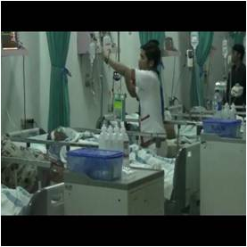
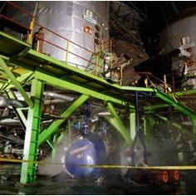
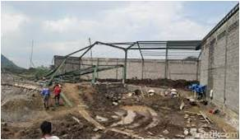
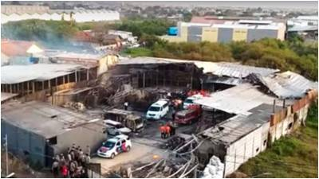
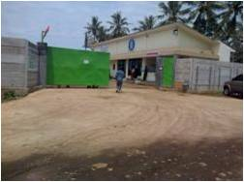
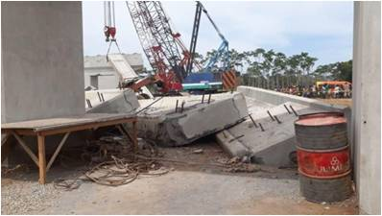
BEBERAPA KECELAKAAN DI JATIM & NASIONAL
25/3/2017
21/7/2017
Lima karyawan pabrik lem PT Indopherin Jaya, di Kota Probolinggo keracunan gas pada saat membersihkan tangki untuk pengolahan lem untuk kampas
Mesin evaporator Pabrik Gula (PG) Pagotan Madiun meledak
5/4/2017
26/10/2017
Kerangka Bangunan Jatim Park 3 Runtuh, 7 Pekerja Terluka
Peledakan di pabrik mercon di Kosambi, Kabupaten Tangerang
16/5/2017
29/10/2017
Seorang pekerja PT. SAB, perusahaan plywood, tewas terpeleset ke dalam sela - sela mesin press dengan kepala terbentur
Balok Penyangga (girder) Flyover Tol Pasuruan - Probolinggo Ambruk
JATIM
NASIONAL

Slide 10
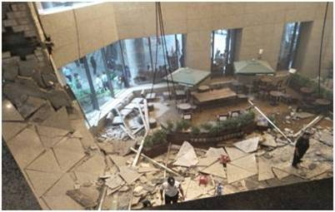
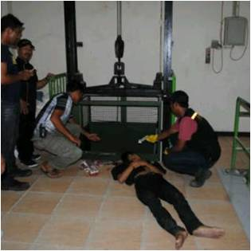
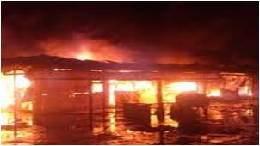
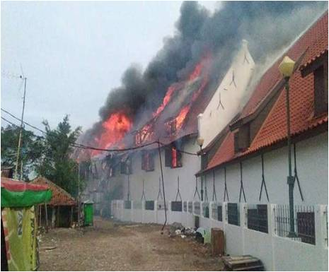
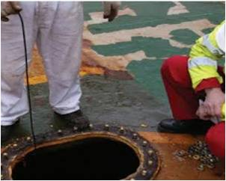
BEBERAPA KECELAKAAN DI JATIM & NASIONAL
15/1/2018
14/2/2018
Selasar lantai 1 Mezannine Tower 2 Bursa Efek Indonesia (BEI) di kawasan bisnis SCBD Jakarta ambruk
Seorang karyawati restoran cepat saji di Surabaya tewas terjepit lift barang
4/4/2018
Pabrik tinta, PT. DIC Graphics di blok D3 Cepu kawasan industri Ngoro, Mojokerto terbakar. Tidak ada korban jiwa
16/1/2018
Museum Bahari Jakarta Kebakaran
09/4/2018
Tiga orang diduga keracunan gas berbahaya pada pekerjaan di tangki kapal PT. IMS, seorang tewas dan dari mahasiwa PKL
JATIM
NASIONAL

Slide 11
Kondisi aktual di Jawa Timur
Jumlah Perusahaan
Jumlah Tenaga Kerja
44.490 Prsh (Permen 09/2005)
3.246.078 Org (Permen 09/2005)
57.984 Prsh (BPJS KK)
1.629.286 Org (BPJS KK)
Jumlah Kecelakaan Kerja
3.329
10.354
14.552
972
1.755
768
Total Klaim Kecelakaan di BPJS Ketenagakerjaan
(Termasuk kecelakaan lalu lintas)
648
21.631 Kasus
101
87
48
Sumber : Data BPJS Ketenagakerjaan per Desember 2017

Slide 12
PELAKSANAAN PENGAWASAN KETENAGAKERJAAN
MELIPUTI : PEMBINAAN, PEMERIKSAAN, PENGUJIAN, DAN PENYIDIKAN
JUMLAH PENGAWAS KETENAGAKERJAAN
DI JAWA TIMUR di bagi 6 korwil pd 38 kab/kota
STRUKTURAL : 4 ORANG
FUNGSIONAL : 171 ORANG
- UMUM : 120 ORANG
- SPESIALIS K3 : 51 ORANG
PPNS : 47 ORANG
LEGITIMASI : 12 ORANG
CALON PENGAWAS : 11 ORANG
STAF ADMINISTRASI : 27 ORANG
Data Bid.Wasnaker & K3 per Oktober 2018

Slide 13
REKAPITULASI PELAYANAN OBYEK PENGAWASAN K3
Per 01 Januari 2017 (efektif pengalihan kewenangan ke Provinsi ) s/d sekarang
Pembinaan kelembagaan K3 :
- Penerbitan SK Pengesahan P2K3 :
- 2017 : 111 perusahaan
- 2018 : 466 perusahaan
- Penerbitan SK Pelayanan Kesehatan Kerja :
- 2017 : 1 perusahaan
- 2018 : 23 perusahaan
- Penerbitan Rekomendasi Jasa Catering :
- 2017 : - perusahaan
- 2018 : 17 perusahaan
Pembinaan Personil K3 : banyak dilakukan oleh PJK3 bidang Jasa pembinaan K3
- Pelatihan Ahli K3 Umum (APBD Th. 2017 ) : 30 orang
Penetapan potensi bahaya bahan kimia berbahaya :
- Penerbitan SK penetapan potensi bahaya (2017) : 1 perush
- Penerbitan SK penetapan potensi bahaya (2018) : 6 perush

Slide 14
Lanjutan …………
  Pemeriksaan dan pengujian peralatan produksi oleh Pengawas KK Spesialis K3 atau Ahli K3 Spesialis dari PJK3
No | JENIS | 2017 | 2018
1 | PESAWAT UAP | 13 | 160
2 | BEJANA TEKAN | 87 | 746
3 | PESAWAT ANGKAT DAN ANGKUT | 377 | 1550
4 | LIFT | 123 | 344
5 | INSTALASI LISTRIK | 69 | 489
6 | ESKALATOR | 24 | 21
7 | PENYALUR PETIR | 59 | 458
8 | PROTEKSI KEBAKARAN | 24 | 206
9 | PESAWAT TENAGA DAN PRODUKSI | 10 | 296

Slide 15

Beberapa Faktor Penyebab Tingginya Ancaman Kecelakaan Kerja
Terdapat sumber-sumber bahaya di tempat kerja yang belum optimal dikendalikan berasal dari peralatan, mesin danbahan,proses produksi, sifat pekerjaan, cara kerja dan lingkungan kerja.
Setiap tempat kerja belum dilakukan identifikasi bahaya, penilaian dan pengendalian risiko terhadap sumber-sumber bahaya yang ada di tempat kerja
Penerapan K3 dalam rangka pencegahan kecelakaan kerja dan penyakit akibat kerja belum terintegrasi dalam suatu sistem manajemen perusahaan.

Slide 16

POSISI BUDAYA K3 DI JATIM DALAM MENDORONG PENINGKATAN DAYA SAING
1
Budaya K3 terbentuk melalui upaya-upaya pembinaan dan pengawasan intensif baik dari internal dan eksternal perusahaan
2
Budaya K3 berperspektif terhadap pemenuhan peraturan dan standar-standar K3 yang komprehensif dan terintegrasi dalam suatu sistem manajemen K3
3
Daya saing produk dan SDM bertitik tolak pada pemenuhan standar kompetensi

Slide 17




HARAPAN KE DEPAN
Jumlah kecelakaan kerja dan penyakit akibat kerja menurun, selaras dengan meningkatnya perusahaan penerima penghargaan Zero Accident dan penerapan SMK3 di perusahaan
Jawa Timur bisa menjadi barometer pelaksanaan K3 secara nasional
Produktivitas / kinerja perusahaan semakin baik, sehingga dapat membantu kesejahteraan tenaga kerja.
Membentuk DK3P dengan tugas memberi pertimbangan kepada Gubernur Jawa Timur dalam merumuskan kebijakan di bidang K3
Tingkat keamanan dan keselamatan di Jawa Timur semakin baik sehingga investasi semakin meningkat.

Slide 18

Thank you!

